Slide 1
REGULACIÓN DE LAS LISTAS DEL PERSONAL INTERINO DE TODOS LOS CUERPOS DOCENTES
Según Orden ECD/84/2017 de 15 de junio, BOC de 26 de junio de 2017

Slide 2
LISTAS DE INTERINAS/OS
TIPOS DE NOMBRAMIENTOS
ELABORACION DE LAS LISTAS
TIPOS DE LISTAS

Slide 3
TIPOS DE NOMBRAMIENTOS
Por la causa que lo origina
  Al inicio de curso escolar
  Vacante sobrevenida
Por la duración de la jornada
  A tiempo completo
  A tiempo parcial
Por las características del puesto
  Para puestos ordinarios
  Para puestos itinerantes
  Para puestos compartidos
  Para puestos de perfil múltiple
  Para puestos bilingües
Por el carácter forzoso o voluntario
  Puestos obligatorios
  Puestos voluntarios

Slide 4
TIPOS DE LISTAS
  LISTAS DE VACANTES
  LISTAS DE SUSTITUCIONES
  LISTAS UNICAS

Slide 5
Índice
Requisitos generales para permanecer en las listas de interinos
Requisitos para trabajar en plazas bilingües, de perfil múltiple o que requieran formación adicional específica

Slide 6
¿Se convoca el cuerpo?
¿Se convoca la especialidad?
¿De qué tipo de lista se viene?
¿De qué tipo de lista se viene?
Doble lista
Lista única
Doble lista
Lista única
¿De qué tipo de lista se viene?
Doble lista
Lista única
SÍ
SÍ
NO
NO

Slide 7
¿Se convoca el CUERPO?
Sí
No

Slide 8
¿De qué tipo de lista se viene?
De doble lista
De lista única

Slide 9
DOBLE LISTA
1º.- Se deja la misma lista de vacantes reordenándola según el artículo 23 de la Orden: quienes habiéndoseles ofrecido vacante (completa y pura) y no teniendo causa de renuncia (art. 24) no la cogieron y no desempeñaron después ningún otro nombramiento (en vacante o sustitución) en ninguna lista a lo largo de todo el curso, se les colocarán en su orden al final de la lista.

Slide 10
DOBLE LISTA
2º.-Se deja la misma lista de sustituciones sin ningún tipo de reordenación. No se toca.

Slide 11
LISTA ÚNICA
1º.- Se deja la misma lista única reordenándola según el artículo 23 de la Orden: quienes habiéndoseles ofrecido vacante (completa y pura) y no teniendo causa de renuncia (art. 24) no la cogieron y no desempeñaron después ningún otro nombramiento (en vacante o sustitución) en ninguna lista a lo largo de todo el curso, se les colocarán en su orden al final de la lista.
A aquellas personas a las que sólo les llegaron sustituciones, no se les reordena (se les deja en el mismo orden) aunque no cojan ninguna a lo largo de todo el curso.

Slide 12
¿Se convoca la ESPECIALIDAD?
Sí
No

Slide 13
¿De qué tipo de lista se viene?
De doble lista
De lista única

Slide 14
DOBLE LISTA
1º.- Se forma nueva lista de vacantes de la siguiente manera:
  Se corta la actual lista de vacantes por el último que haya trabajado en VV o VO. Quienes que estén por encima de este último y hayan trabajado en cualquier otra lista (vacantes o sustituciones), o tengan causa de renuncia, se les mantiene en la nueva lista de vacantes y en el mismo orden.
  También permanecen en la lista de vacantes y en el mismo orden quien esté acreditado bilingüe que haya trabajado en esta lista o en otras listas diferentes, o tenga causa de renuncia, siempre que le haya alcanzado vacante bilingüe.
  Los acreditados bilingües que estén por encima del último que haya trabajado en vacantes bilingüe, no hayan trabajado en ninguna lista, ni tengan causa de renuncia, quedan excluidos de la lista de vacantes.
  También se mantiene en la lista al personal interino que haya trabajado en una vacante perfilada (VP), en el orden que les corresponda y que estén por detrás del último que haya trabajado en VO o VV de la misma especialidad.
  A continuación de la última persona que trabajó en vacante se pega la lista de sustituciones vieja habiéndola reordenado previamente de la siguiente manera: el personal interino que renunció a sustituciones y que no desempeñó ningún otro nombramiento (aquí no hay causas de renuncia) a lo largo del curso, se verá adelantado en la lista por aquellos otros interinos/as que estando por debajo sí aceptaron las sustituciones, aunque fueran bilingües o perfiladas.

Slide 15
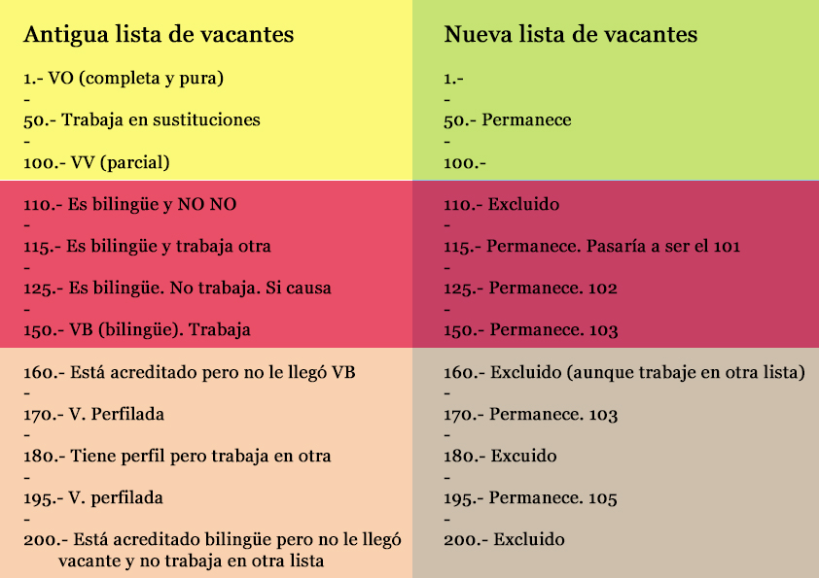
Ejemplo:
Se pega la de sustituciones previamente reordenada.
El nº 1 de esta lista pasaría a ser el nº 106 y así sucesivamente.

Slide 16
DOBLE LISTA
2º.- Se forma una nueva lista para sustituciones con el resultado de la oposición de ese año, según la baremación que aparece en el Anexo V de la convocatoria de oposiciones.

Slide 17
LISTA ÚNICA
1º.- SE FORMAN DOS LISTAS: VACANTES Y SUSTITUCIONES.
VACANTES:
  Se corta la actual lista única por la última persona que haya trabajado en VV o VO. Quienes estén por encima de esta última y hayan trabajado en cualquier otra lista (vacantes o sustituciones), o tengan causa de renuncia, se les mantiene en la nueva lista de vacantes y en el mismo orden.
  También permanecen en la lista de vacantes y en el mismo orden los/as acreditados bilingües que hayan trabajado en esta lista o en otras listas diferentes, o tengan causa de renuncia, siempre que les haya alcanzado vacante bilingüe.
  Los/as acreditados/as bilingües que estén por encima del ultimo que haya trabajado en vacantes bilingüe, no hayan trabajado en ninguna lista, ni tengan causa de renuncia, quedan excluidos de la lista de vacantes.
  También se mantiene en la lista a los interinos que hayan trabajado en una vacante perfilada (VP), en el orden que les corresponda y que estén por detrás del último que haya trabajado en VO o VV de la misma especialidad.
SUSTITUCIONES:
  Se forma una nueva lista para sustituciones con el resultado de la oposición de ese año (según Anexo V de la convocatoria de oposiciones).

Slide 18
¿De qué tipo de lista se viene?
De doble lista
De lista única

Slide 19
DOBLE LISTA
1º.- Se genera una LISTA ÚNICA (que sirve para vacantes y sustituciones) de la siguiente manera:
  Se corta la actual lista de vacantes por la última persona que haya trabajado en VV o VO. Quienes estén por encima de esta última y hayan trabajado en cualquier otra lista (vacantes o sustituciones), o tengan causa de renuncia, se les mantiene en la nueva lista de vacantes y en el mismo orden.
  También permanecen en la lista de vacantes y en el mismo orden los/as acreditados/as bilingües que hayan trabajado en esta lista o en otras listas diferentes, o tengan causa de renuncia, siempre que les haya alcanzado vacante bilingüe.
  Los acreditados bilingües que estén por encima del ultimo que haya trabajado en vacantes bilingüe, no hayan trabajado en ninguna lista, ni tengan causa de renuncia, quedan excluidos de la lista de vacantes.
  También se mantiene en la lista al personal interino que haya trabajado en una vacante perfilada (VP), en el orden que les corresponda y que esté por detrás del último que haya trabajado en VO o VV de la misma especialidad.
  A continuación de la última persona que trabajó en vacante se pega la lista de sustituciones vieja habiéndola reordenado previamente de la siguiente manera: el personal interino que renunció a sustituciones y que no desempeñó ningún otro nombramiento (aquí no hay causas de renuncia) a lo largo del curso, se verá adelantado en la lista por aquellos otros interinos que estando por debajo sí aceptaron las sustituciones, aunque fueran bilingües o perfiladas.

Slide 20
LISTA ÚNICA
1º.- Se deja la misma lista única reordenándola según el artículo 23 de la Orden: quienes habiéndoseles ofrecido vacante (completa y pura) y no teniendo causa de renuncia (art. 24) no la cogieron y no desempeñaron después ningún otro nombramiento (en vacante o sustitución) en ninguna lista a lo largo de todo el curso, se les colocarán en su orden al final de la lista.

Slide 21
La participación en las convocatorias semanales y las de verano es voluntaria. No participar no implica que te saquen de la lista.
Artículo 22. Causas de exclusión de la lista por la que se le ha adjudicado la plaza.
  Supuestos de excepción
Artículo 23. Reordenación de las listas de vacantes y listas únicas al finalizar el curso escolar.
Artículo 24. Causas de renuncia a ofrecimientos para desempeñar vacantes.
Artículo 25. Plazos para acreditar las causas de renuncia.

Slide 22
Causas de exclusión de la lista por la que se le ha adjudicado la plaza:
a) Si tras la adjudicación de un puesto el aspirante no se presenta en la Consejería para aportar la documentación requerida.
b) Si presentándose no acredita estar en posesión de la titulación exigida para formar parte de la lista por la que ha sido convocado o en su caso, de la formación pedagógica y didáctica.
c) Si no se incorpora al centro de destino o posteriormente abandona su puesto, sin que a estos efectos se puedan alegar las causas de renuncia establecidas en el artículo 24.

Slide 23
Supuestos de excepción
a) Aquellas personas que acrediten una situación familiar o laboral excepcional y sobrevenida que les obligue a abandonar el puesto, a criterio del titular de la Dirección General competente en materia de personal docente.
b) Aquellos aspirantes que, habiendo solicitado y obtenido un puesto de perfil múltiple, no acrediten estar en posesión de la titulación exigida para la segunda materia o, en su caso, de la formación adicional específica, siempre que acrediten estar en posesión de la titulación exigida para formar parte de la lista por la que han sido convocados o, en su caso, de la formación pedagógica y didáctica correspondiente.

Slide 24
Causas de renuncia a ofrecimientos para desempeñar vacantes
a) Trabajar como Técnico de Educación Infantil o como docente de Religión en centros públicos de los que sea titular la Consejería competente en materia de educación de Cantabria, con independencia del vínculo laboral, así como en la Universidad de Cantabria.
b) Estar en cualquiera de las situaciones que darían lugar a la declaración de servicios especiales.
c) Estar en cualquiera de las situaciones que darían lugar a la licencia por maternidad o excedencia por cuidado de hijos o de familiares, así como a la excedencia por agrupación familiar, hasta el límite legal establecido.
d) La obtención de un puesto de profesor visitante, auxiliar de conversación u otro tipo de puesto en el extranjero al amparo de las convocatorias efectuadas por el Ministerio competente en materia de educación.
e) Encontrarse en una situación que, de estar en activo, daría lugar a una licencia por Incapacidad Temporal. Esta circunstancia deberá acreditarse mediante informe del médico de familia del Servicio Público de Salud del aspirante, en el que debe constar la fecha de comienzo y fin de la enfermedad y servirá para justificar la renuncia en el periodo comprendido entre dichas fechas.

Slide 25
Plazos para acreditar las causas de renuncia
Las causas de renuncia a ofrecimientos se podrán acreditar ante el Servicio de Recursos Humanos de la Consejería competente en materia de educación, en cualquier momento del curso escolar, hasta el 31 de mayo.
Aquellos aspirantes que, como consecuencia de una adjudicación posterior, se vean en la necesidad de justificar la renuncia a ofrecimientos, dispondrán de un plazo de 5 días para hacerlo, contados a partir del día siguiente al del ofrecimiento.

Slide 26
Nota aclaratoria sobre vacantes ofertadas al personal de listas de sustituciones
Cuando en una especialidad en la que existe doble lista (lista para vacantes y lista para sustituciones) se agota la lista de vacantes y sobrevienen nuevas necesidades de vacantes, la Consejería pasa a ofrecer esas vacantes al personal interino de la lista de sustituciones.
En ese caso, las personas de la lista de sustituciones a las que se les ofrecen las vacantes ni generan derechos ni tienen obligaciones como los de las listas de vacantes, es decir: no se consolidan en la lista de vacantes, ni cobran el verano; y si no se quieren esas vacantes y no se desempeña después ningún otro nombramiento, no te reordenan al finalizar el curso como establece el artículo 23 (pasar al final de la lista).

Slide 27
Requisitos para trabajar en plazas bilingües, de perfil múltiple o que requieran formación adicional específica
Desempeño de plazas de perfil múltiple maestras/os
Desempeño de plazas bilingües de maestras/os y secundaria

Slide 28
Desempeño de plazas de perfil múltiple maestras/os
Hay tres vías para poder desempeñar plazas de perfil múltiple:
  1. Estar en posesión de la titulación exigida para impartir la segunda especialidad. Estas titulaciones se pueden ver en la Resolución de 26 de noviembre de 2018.
  2. Haber superado la fase de oposición del proceso selectivo para ingreso en el cuerpo y especialidad correspondiente.
  3. Haber desempeñado una vacante del cuerpo y especialidad de que se trate durante 5 años.
Se tiene que comunicar a la Consejería todas las titulaciones que se poseen antes de los actos de petición.
También se considerarán puestos de perfil múltiple aquellos en los que se exija formación específica adicional (leguaje de signos, aula mentor, programa samsung, etc.). El modo de acreditación se determinará en la información de cada plaza.

Slide 29
Desempeño de plazas de perfil múltiple maestras/os
Por ejemplo: un graduado o diplomado en Magisterio en Educación Primaria puede desempeñar plazas de perfil inglés si:
  Tiene el B2 y también la mención en inglés.
  Aprobó la primera prueba de la oposición de inglés.
  Si ha trabajado durante 5 años en una vacante de inglés.

Slide 30
Desempeño de plazas bilingües de maestras/os y secundaria
Para optar a plazas bilingües es necesario acreditarse en el idioma correspondiente. La titulación mínima exigida es el B2.

Slide 31
Cobro del verano
Quien trabaje en una vacante sobrevenida hasta el 31 de diciembre cobran el verano completo.
Quien trabaje en una vacante sobrevenida a partir de 1 de enero cobran solo el mes de julio.
El personal en sustituciones como máximo cobrará hasta el 30 de junio.

